Slide 1
Projet 8
Plateforme Nutella
Jean baptiste Servais

Slide 2
Plan
Logique d'un utilisateur qui découvre le site pour la première fois
Première recherche
Inscription
Connexion
Aliment
remplacement

Slide 3
Les pages HTML
Inclus une navbarre navebarre.html
Inclus un bottom bottom.html
Relié à un fichier js
Relié à un fichier css

Slide 4

L'utilisateur fait sa première recherche

Slide 5

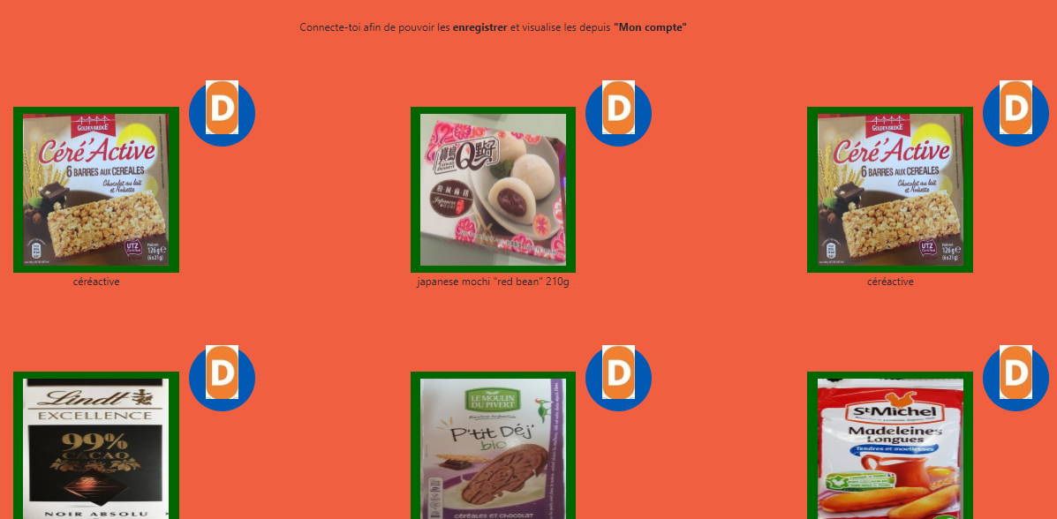
L'utilisateur fait sa première recherche

